Slide 1
АНАЛИЗА ВАРИЈАНСЕ
(АНОВА)
Вјежбе 8
Милица Марић, ма
milica.maric@ef.unibl.org

Slide 2
ЗАДАТАК 1:
Висина 6 случајно изабраних становника на 3 различита подручја била је сљедећа:
Установити, уз 5% ризика:
А) да ли се посматрана подручја значајно разликују по свом утицају на висину;
Б) ако се разликују, која су то подручја?
 | ПОДРУЧЈЕ
Становници | I | II | III
1 | 180 | 170 | 163
2 | 190 | 167 | 165
3 | 195 | 171 | 173
4 | 189 | 168 | 170
5 | 192 | 169 | 169
6 | 186 | 165 | 166

Slide 3
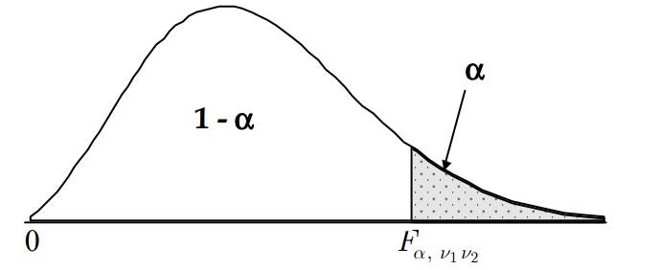
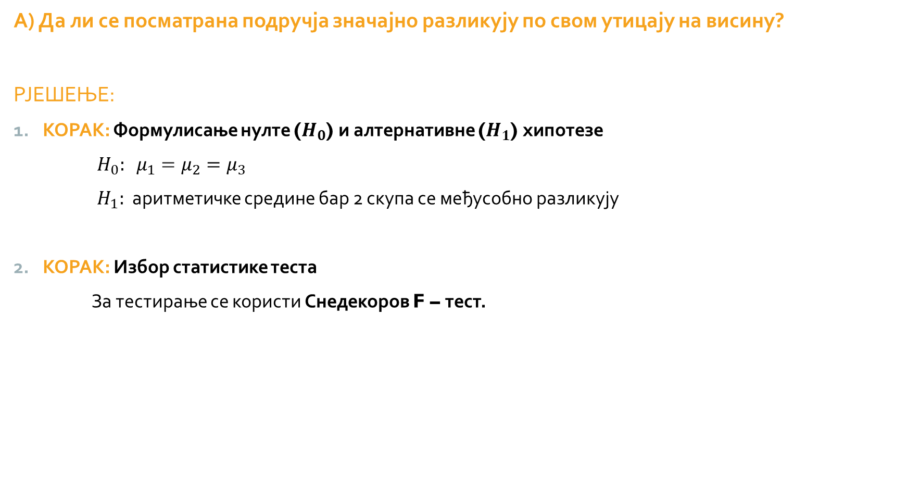

А) Да ли се посматрана подручја значајно разликују по свом утицају на висину?
РЈЕШЕЊЕ:
КОРАК: Формулисање нулте ($H_{0}$) и алтернативне ($H_{1}$) хипотезе
$H_{0}: μ_{1}=μ_{2}=μ_{3}$
$H_{1}:$ аритметичке средине бар 2 скупа се међусобно разликују
КОРАК: Избор статистике теста
За тестирање се користи Снедекоров F – тест.
КОРАК: Формулисање правила на основу којих се врши закључивање
Критична област код статистике F – теста се налази на десној страни
Вриједност $F_{α, v_{1},v_{2}}$ тражимо у таблицама F – распореда!

Slide 4
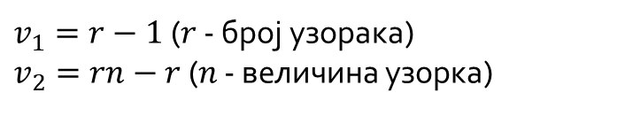
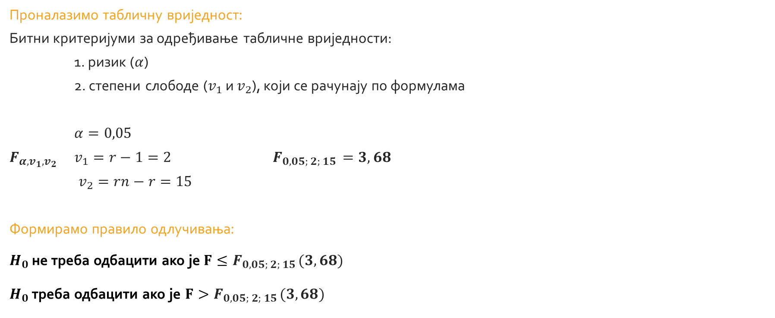
Проналазимо табличну вриједност:
Битни критеријуми за одређивање табличне вриједности:
1. ризик ($α$)
2. степени слободе ($v_{1}$ и $v_{2}$), који се рачунају по формулама
$α=0,05$
$F_{α, v_{1},v_{2}}$ $v_{1}=r−1=2$ $F_{0,05; 2; 15 }=3,68$
$v_{2}=rn−r=15$
Формирамо правило одлучивања:
$H_{0}$ не треба одбацити ако је $F≤F_{0,05; 2; 15 }(3,68)$
$H_{0}$ треба одбацити ако је $F>F_{0,05; 2; 15 }(3,68)$
$v_{1}=r−1$ ($r$ - број узорака)
$v_{2}=rn−r$ ($n$ - величина узорка)

Slide 5
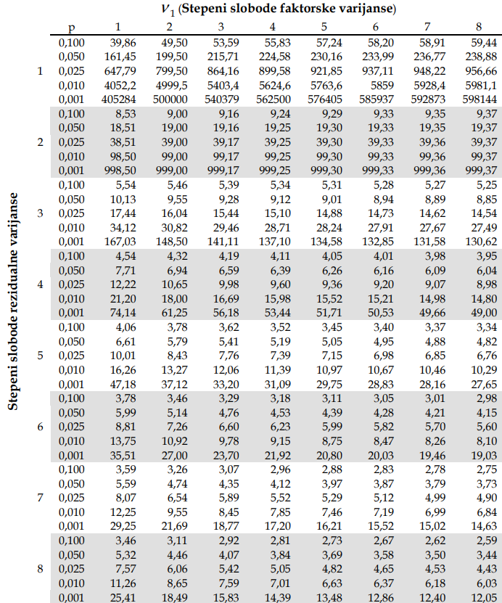
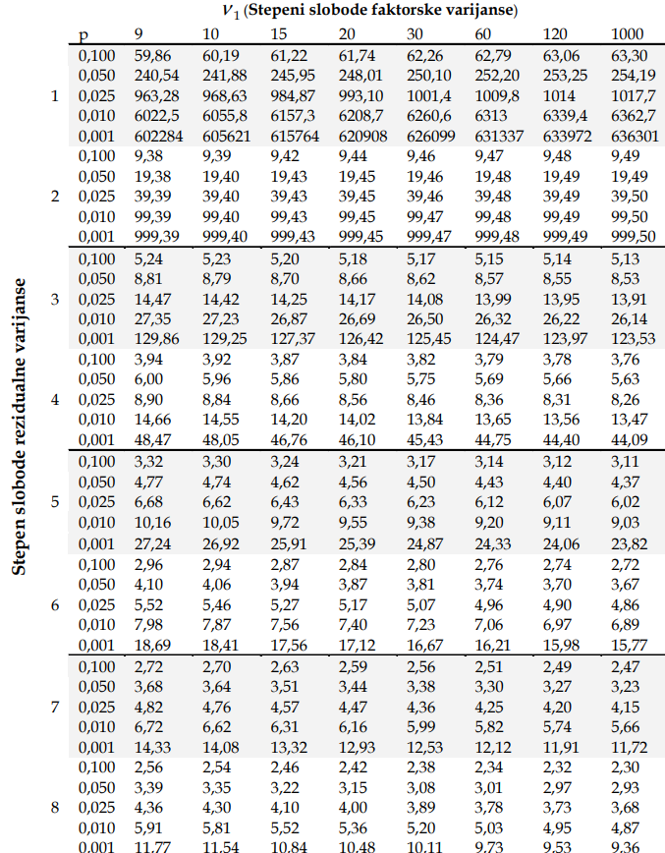


$$v_{1}→$$
$$v_{2}$$
$$↓$$

Slide 6
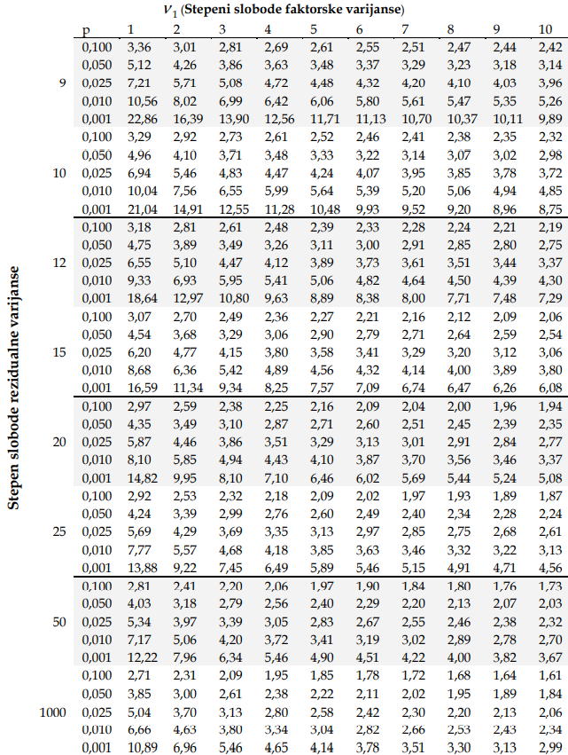
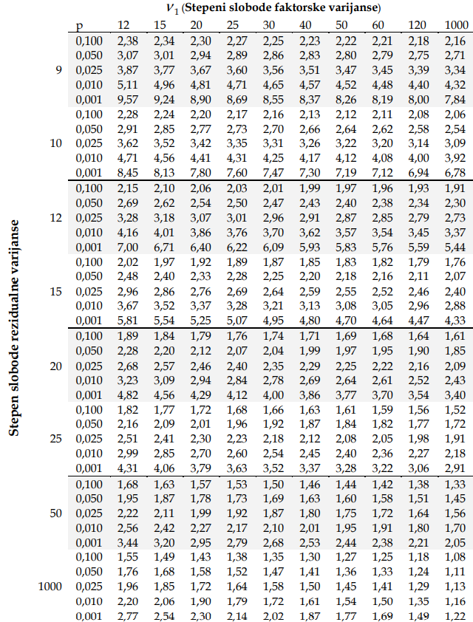

Slide 7

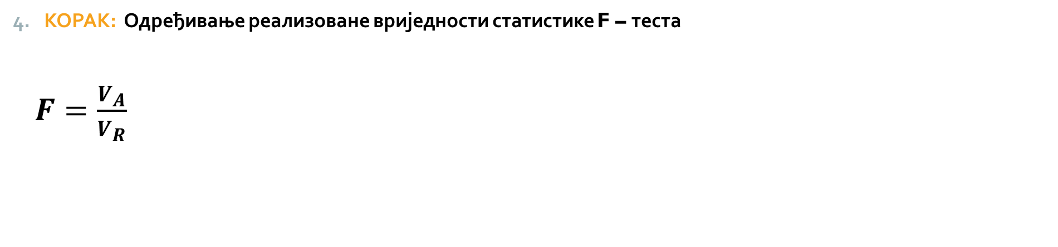
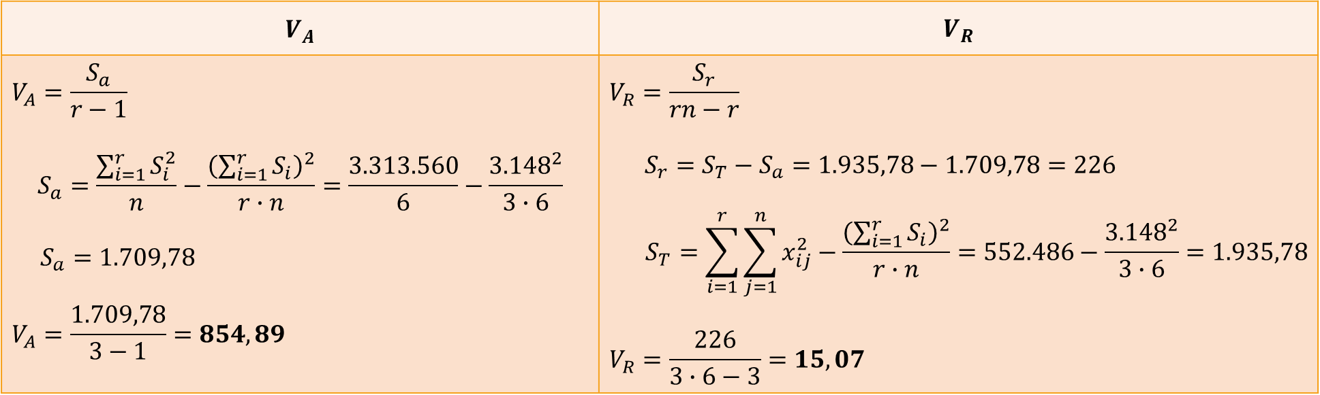
КОРАК: Одређивање реализоване вриједности статистике F – теста
$F=\frac{V_{A}}{V_{R}}$
$V_{A}$ - факторска варијанса
Добијамо је као количник факторске суме квадрата (факторског варијабилитета – Sa) и броја степени слободе факторске варијансе ($v_{1}=r−1$).
$V_{R}$ - резидуална варијанса
Добијамо је као однос резидуалне суме квадрата (резидуалног варијабилитета – Sr) и броја степени слободе резидуалне варијансе ($v_{2}=rn−r$ ).
$V_{A}$ | $V_{R}$
$$V_{A}=\frac{S_{a}}{r−1}$$ $$S_{a}=\frac{\sum_{i=1}^{r}{S_{i}^{2}}}{n}−\frac{{\left(\sum_{i=1}^{r}{S_{i}}\right)}^{2}}{r∙n}=\frac{3.313.560}{6}−\frac{{3.148}^{2}}{3∙6}$$ $S_{a}=1.709,78$ $$V_{A}=\frac{1.709,78}{3−1}=854,89$$ | $$V_{R}=\frac{S_{r}}{rn−r}$$ $S_{r}=S_{T}−S_{a}=1.935,78−1.709,78=226$ $$S_{T}=\sum_{i=1}^{r}{\sum_{j=1}^{n}{x_{ij}^{2}}−\frac{{\left(\sum_{i=1}^{r}{S_{i}}\right)}^{2}}{r∙n}}=552.486−\frac{{3.148}^{2}}{3∙6}=1.935,78$$ $$V_{R}=\frac{226}{3∙6−3}=15,07$$

Slide 8
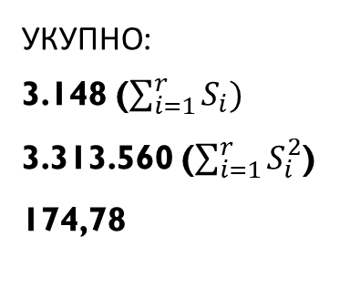
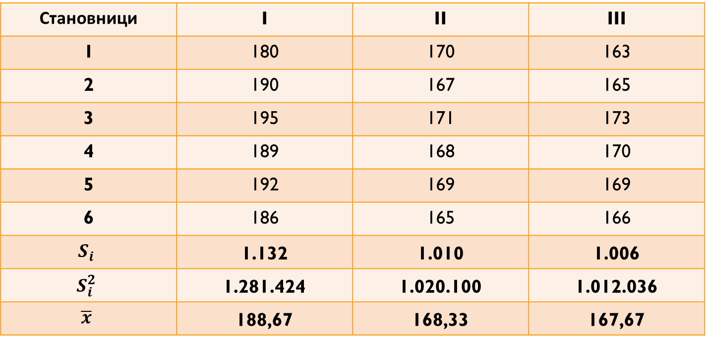
Непознате параметре рачунамо преко радних табела:
Становници | I | II | III
1 | 180 | 170 | 163
2 | 190 | 167 | 165
3 | 195 | 171 | 173
4 | 189 | 168 | 170
5 | 192 | 169 | 169
6 | 186 | 165 | 166
$$S_{i}$$ | 1.132 | 1.010 | 1.006
$$S_{i}^{2}$$ | 1.281.424 | 1.020.100 | 1.012.036
$$\overline{x}$$ | 188,67 | 168,33 | 167,67
УКУПНО:
3.148 ($\sum_{i=1}^{r}{S_{i}})$
3.313.560 ($\sum_{i=1}^{r}{S_{i}^{2}}$)
174,78

Slide 9
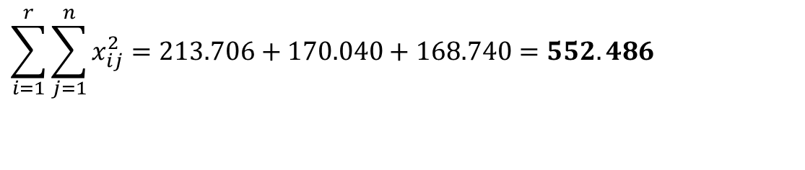
За рачунање $\sum_{i=1}^{r}{\sum_{j=1}^{n}{x_{ij}^{2}}}$ користимо сљедећу табелу:
Становници | I | II | III
1 | 32.400 | 28.900 | 26.569
2 | 36.100 | 27.889 | 27.225
3 | 38.025 | 29.241 | 29.929
4 | 35.721 | 28.224 | 28.900
5 | 36.864 | 28.561 | 28.561
6 | 34.596 | 27.225 | 27.556
Σ | 213.706 | 170.040 | 168.740
УКУПНО:
552.486
$$\sum_{i=1}^{r}{\sum_{j=1}^{n}{x_{ij}^{2}}=213.706+170.040+168.740=552.486}$$

Slide 10
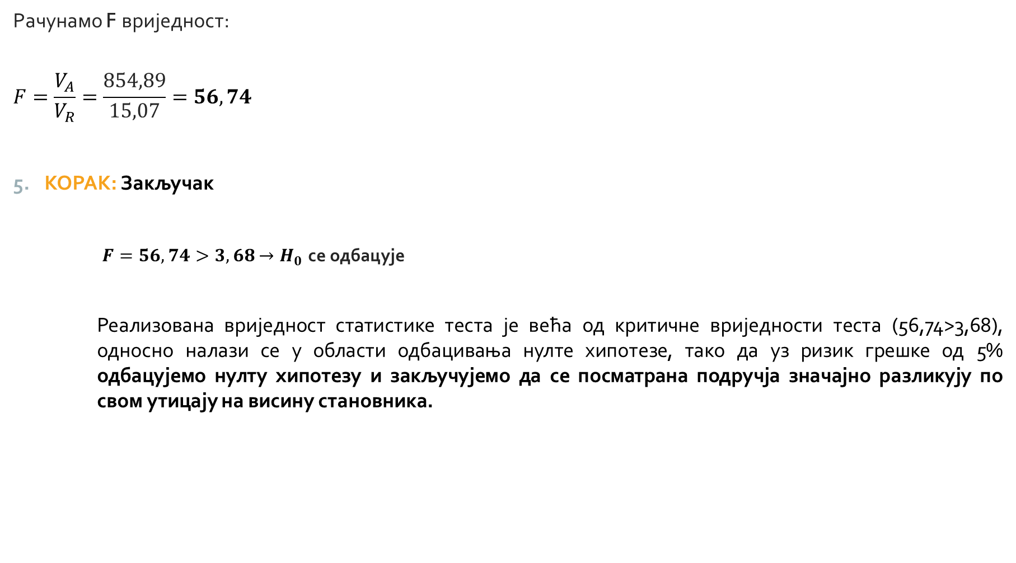
Рачунамо F вриједност:
$$F=\frac{V_{A}}{V_{R}}=\frac{854,89}{15,07}=56,74$$
КОРАК: Закључак
  $F=56,74>3,68$ $→H_{0} \text{се одбацује}$
  Реализована вриједност статистике теста је већа од критичне вриједности теста (56,74>3,68), односно налази се у области одбацивања нулте хипотезе, тако да уз ризик грешке од 5% одбацујемо нулту хипотезу и закључујемо да се посматрана подручја значајно разликују по свом утицају на висину становника.

Slide 11
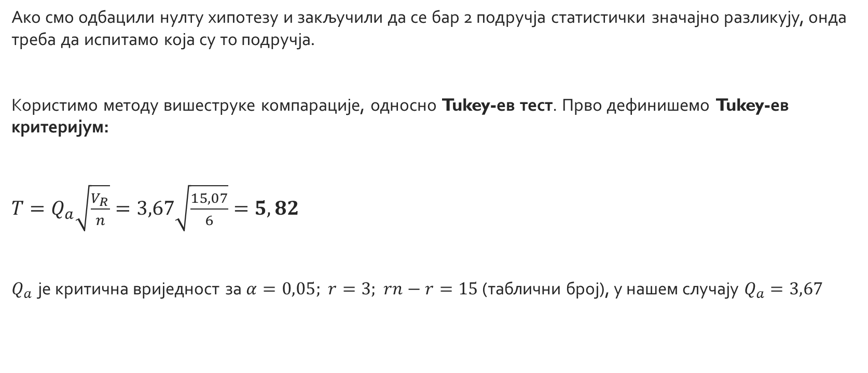
Која подручја се статистички значајно разликују по утицају на висину?
Ако смо одбацили нулту хипотезу и закључили да се бар 2 подручја статистички значајно разликују, онда треба да испитамо која су то подручја.
Користимо методу вишеструке компарације, односно Tukey-ев тест. Прво дефинишемо Tukey-ев критеријум:
$T=Q_{a}\sqrt{\frac{V_{R}}{n}}=3,67\sqrt{\frac{15,07}{6}}=5,82$
$Q_{a}$ је критична вриједност за $α=0,05;$ $r=3;$ $rn−r=15$ (таблични број), у нашем случају $Q_{a}=3,67$

Slide 12
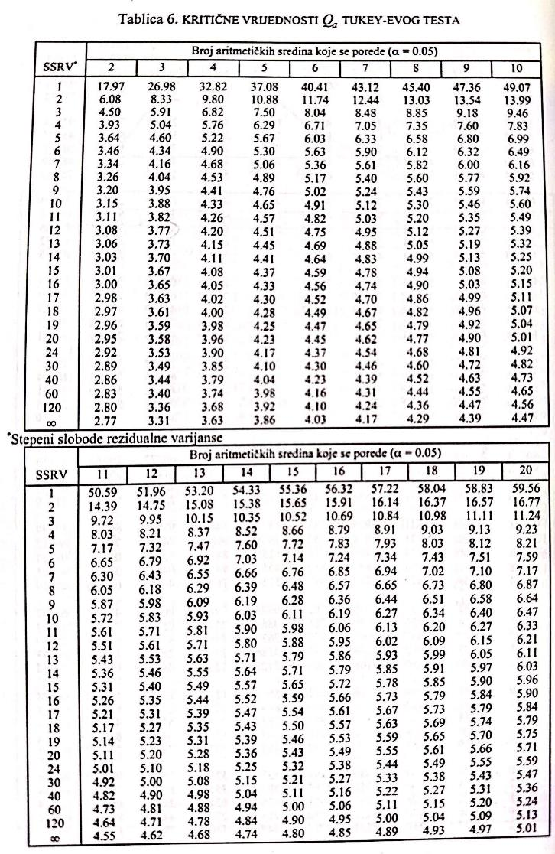
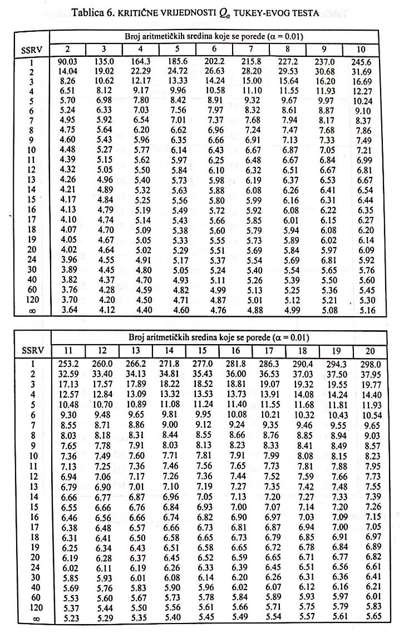
Критичне вриједности
Tukey-евог теста

Slide 13

Рачунамо апсолутне вриједности разлика аритметичких средина ова 3 узорка:
$$\left|\overline{x_{1}}−\overline{x_{2}}\right|=\left|188,67−168,33\right|=20,34>T∗$$
$$\left|\overline{x_{1}}−\overline{x_{3}}\right|=\left|188,67−167,67\right|=21>T∗$$
$$\left|\overline{x_{2}}−\overline{x_{3}}\right|=\left|168,33−167,67\right|=0,66<T$$
Ако су добијене апсолутне вриједности разлика веће од вриједности Tukey-евог критеријума, посматрана подручја се статистички значајно разликују по свом утицају на висину становника.
У нашем случају, прво и друго подручје, те прво и треће подручје се статистички значајно разликују, односно $μ_{1}≠μ_{2}=μ_{3}$.
*Напомена: Tukey-ев тест спроводимо само ако смо претходно одбацили нулту хипотезу.
присутна разлика

Slide 14
ЗАДАТАК 2:
За производњу једног производа се користе 3 различите методе. Случајно је изабрано 5 пошиљки од сваке методе и утврђено колико је неисправних производа садржала свака пошиљка:
Установити, уз 10% ризика:
А) да ли се методе производње значајно разликују према броју неисправних производа;
Б) ако се разликују, које су то методе?
 | Метода производње
Пошиљка | I | II | III
1 | 2 | 3 | 1
2 | 0 | 2 | 4
3 | 2 | 5 | 2
4 | 3 | 0 | 3
5 | 1 | 2 | 0

Slide 15


А) Да ли се посматрана подручја значајно разликују по свом утицају на висину?
РЈЕШЕЊЕ:
КОРАК: Формулисање нулте ($H_{0}$) и алтернативне ($H_{1}$) хипотезе
$H_{0}: μ_{1}=μ_{2}=μ_{3}$
$H_{1}:$ просјечан број неисправних производа бар 2 методе се разликује
КОРАК: Избор статистике теста
За тестирање се користи Снедекоров F – тест.
КОРАК: Формулисање правила одлучивања и табличне вриједности
$α=0,10$
$F_{α, v_{1},v_{2}}$ $v_{1}=r−1=2$ $F_{0,10; 2;12 }=2,81$
$v_{2}=rn−r=12$
Формирамо правило одлучивања:
$H_{0}$ не треба одбацити ако је $F≤F_{0,10; 2; 12 }(2,81)$
$H_{0}$ треба одбацити ако је $F>F_{0,10; 2; 12 }(2,81)$

Slide 16
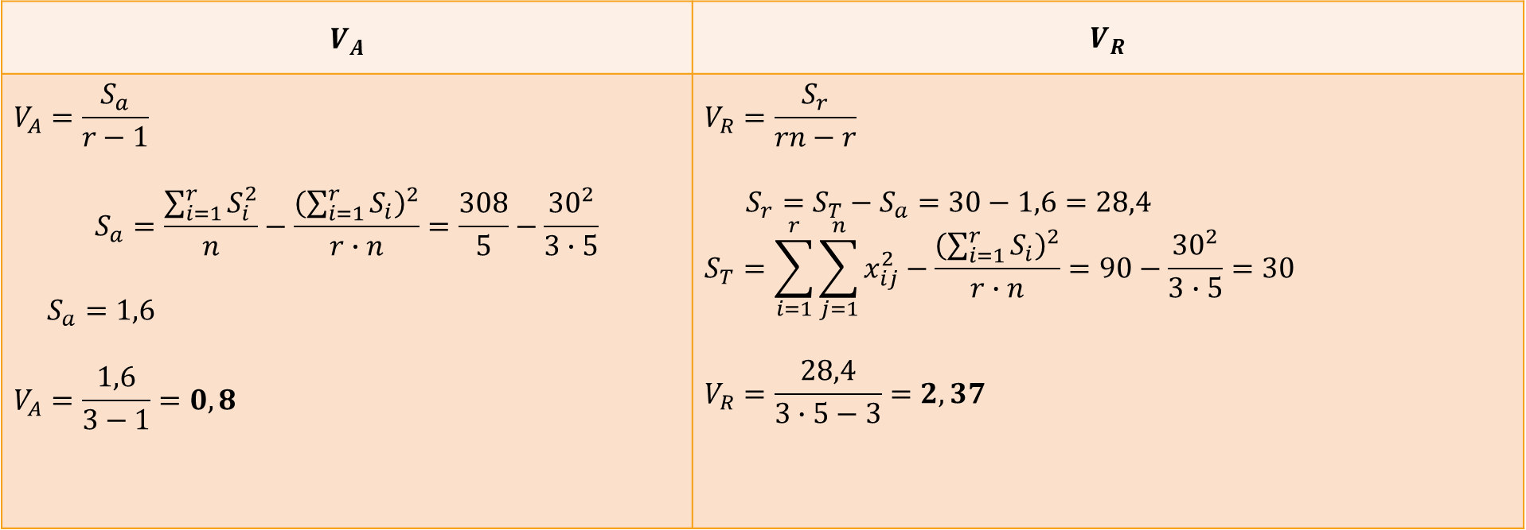

КОРАК: Одређивање реализоване вриједности статистике F – теста
$F=\frac{V_{A}}{V_{R}}=\frac{0,8}{2,37}=0,34$
$V_{A}$ | $V_{R}$
$$V_{A}=\frac{S_{a}}{r−1}$$ $$S_{a}=\frac{\sum_{i=1}^{r}{S_{i}^{2}}}{n}−\frac{{\left(\sum_{i=1}^{r}{S_{i}}\right)}^{2}}{r∙n}=\frac{308}{5}−\frac{{30}^{2}}{3∙5}$$ $S_{a}=1,6$ $$V_{A}=\frac{1,6}{3−1}=0,8$$ | $$V_{R}=\frac{S_{r}}{rn−r}$$ $S_{r}=S_{T}−S_{a}=30−1,6=28,4$ $$S_{T}=\sum_{i=1}^{r}{\sum_{j=1}^{n}{x_{ij}^{2}}−\frac{{\left(\sum_{i=1}^{r}{S_{i}}\right)}^{2}}{r∙n}}=90−\frac{{30}^{2}}{3∙5}=30$$ $$V_{R}=\frac{28,4}{3∙5−3}=2,37$$
КОРАК: Закључак ?

Slide 17
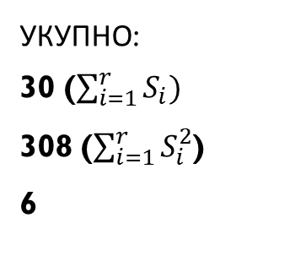
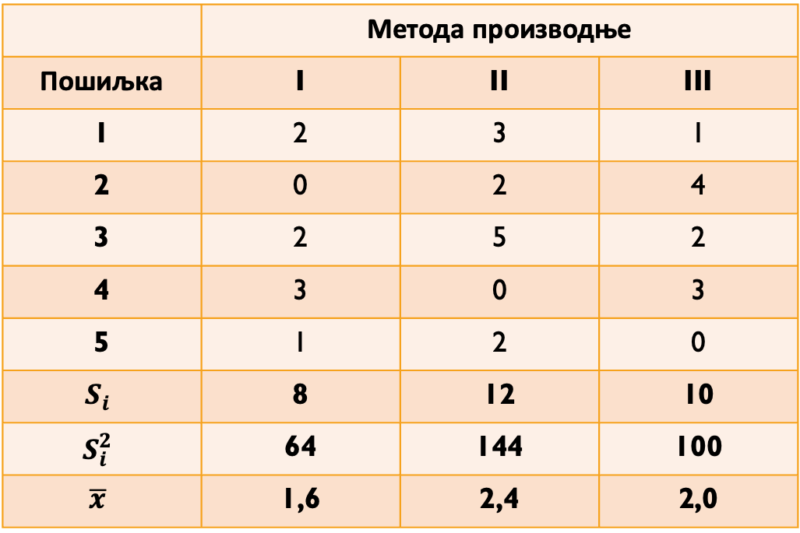
 | Метода производње
Пошиљка | I | II | III
1 | 2 | 3 | 1
2 | 0 | 2 | 4
3 | 2 | 5 | 2
4 | 3 | 0 | 3
5 | 1 | 2 | 0
$$S_{i}$$ | 8 | 12 | 10
$$S_{i}^{2}$$ | 64 | 144 | 100
$$\overline{x}$$ | 1,6 | 2,4 | 2,0
УКУПНО:
30 ($\sum_{i=1}^{r}{S_{i}})$
308 ($\sum_{i=1}^{r}{S_{i}^{2}}$)
6

Slide 18
ХВАЛА НА ПАЖЊИ

